Slide 1
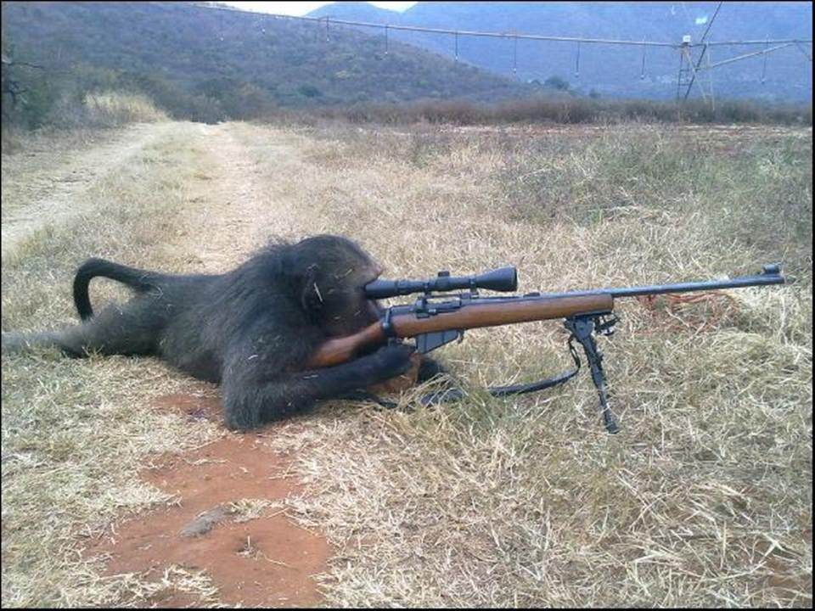
Mobilizace v Africe

Slide 2
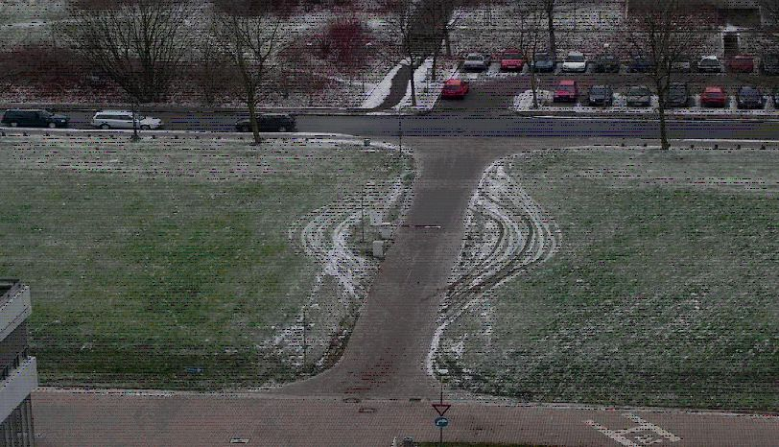

Slide 3
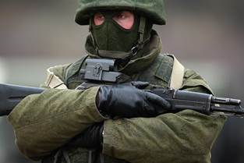

Slide 4
OBRANNÁ POLITIKA ČR

Slide 5
ZÁKLADNÍ POVINNOST STÁTU
Zajištění svrchovanosti a územní celistvosti České republiky, ochrana jejích demokratických základů a ochrana životů, zdraví a majetkových hodnot.
Ústavní zákon 110/1998 Sb, o bezpečnosti ČR

Slide 6
VÝZVY
Éra globalizované rizikové nazývané rovněž postindustriální společnosti, v níž se objevují nové hrozby, ale nemizí ani tradiční vojenské konflikty.
Globalizace – nerovnoměrnost neurčitost stírání hranic - 90 % celkového bohatství planety v rukou jednoho procenta obyvatel.
Uplatňování násilí v širokém měřítku již není monopolem státu (proliferace ZHN, cyber, terorismus)

Slide 7
SCHOPNOSTI
Schopností politických a bezpečnostních elit realizovat bezpečnostní a obrannou politiku a přizpůsobovat bezpečnostní a obranný systém uvedeným výzvám
Ztráta politické moci a vlivu národních vlád a institucí na řešení problémů globálního světa (ekonomika, prostředí, …) – nestátní aktéři!!! (korporace, nevládní organizace, hnutí)

Slide 8
OBRANYSCHOPNOST
POLITICKÝ
POTENCIÁL
Fyzická dimenze
VOJENSKÝ POTENCIÁL
EKONOMICKÝ POTENCIÁL
Morální
dimenze
Koncepční dimenze

Slide 9
OBRANYSCHOPNOST
POLITICKÝ
POTENCIÁL
Fyzická dimenze
VOJENSKÝ POTENCIÁL
EKONOMICKÝ POTENCIÁL
Morální
dimenze
Koncepční dimenze

Slide 10
CÍLE
OBJASNIT VÝVOJ OBRANNÉ POLITIKY ČR OD ROKU 1989:
    KONTEXT – VNĚJŠÍ ASPEKTY
    CÍLE OBRANNÉ POLITIKY
    INSTITUCIONÁLNÍ ADAPTACE
    SCHOPNOSTI
    PERSONÁL
    MATERIÁL
    FINANCOVÁNÍ

Slide 11
LITERATURA
DYČKA, Lukáš; PROCHÁZKA, Josef; LANDOVSKÝ, Jakub. Czech Defence Policy Response to Dynamics in its Security Environment - Assessment and Recommendations. Vojenské rozhledy. (Czech Military Review.), 2016, sv. 25 (57), č. Mimořádné číslo, s. 3-17. ISSN 1210-3292.
PROCHÁZKA, Josef. Adaptation of the Czech Republic Defence Policy - Lessons Learned. Security and Defence, 2015, vol. 6, no. 1, p. 15-28. ISSN 2300-8741. Dostupné z http://10015.indexcopernicus.com/index.php?p=1
PROCHÁZKA, J. Dvacet let Armády České republiky. Jak dál? Vojenské rozhledy 2/2013, roč. 22, s. 48 -58. ISSN 1210-3292
PROCHÁZKA, J. The Defense Policy of Czechoslovakia and Czech Republic since 1989: Stages, Milestones, Challenges, Priorities, and Lessons Learned. Connections Quarterly Journal – Spring 2009. Partnership for Peace Consortium of Defence Academies and Security Studies Institutes. 2009, p. 17-33. ISSN 1812-1098. Dostupný z http://<pfpconsortium.org/journal-article/defense-policy-czechoslovakia-and-czech-republic-1989> datum 25.11.2013.
PROCHÁZKA, J. Transformace rezortu MO ČR pokračuje. Obrana a strategie 2/2007, Brno: Univerzita obrany, Ústav strategických studií, 2007, s. 139-145. ISSN 1214-6463 (print), ISSN 1802-7199 (on-line)

Slide 12
LITERATURA
PROCHÁZKA, J., STOJAR, R., JANOŠEC, J., TŮMA, M., PERNICA, B., MAREK, J. Armáda České republiky symbol demokracie a státní suverenity. (Anglická verze) Praha: Vojenský historický ústav Ministerstva obrany, Praha, 2014, 239 s. ISBN 9788072786435.
JANOŠEC, J., PROCHÁZKA, J., TŮMA, M. Obranná politika Československé a České republiky (1989-2009). MO ČR-PIC MO, 2009. ISBN 978-80-7278.
TŮMA, M., PROCHÁZKA, J., JANOŠEC, J. Překonávání důsledků studené války v některých oblastech obranné politiky Československé a České republiky. Brno: Univerzita obrany, Ústav strategických studií, 2007, s. 120. ISBN: 978-80-7231-256-6.

Slide 13
VÝVOJ OBRANNÉ POLITIKY ČR PO ROCE 1989
DEMOKRATIZACE – ROZUMNÁ DOSTATEČNOST 1989 - 1993
INTEGRACE – VSTUP DO NATO (1994 – 1999)
REFORMY – PROFESIONALIZACE 2000 - 2006
TRANSFORMACE – EXPEDIČNÍ SÍLY A KRIZOVÉ ŘÍZENÍ 2007 - 2013
POSILOVÁNÍ PŘIPRAVENOSTI – POSILOVÁNÍ OBRANYSCHOPNOSTI
ZEMĚ – RESILIENCE, DETERENCE (2014
– současnost)

Slide 14
VNĚJŠÍ ASPEKTY
POLITIKA, GEOPOLITIKA
MEZINÁRODNÍ INSTITUCE
BEZPEČNOSTNÍ PROSTŘEDÍ
OPERAČNÍ PROSTŘEDÍ
TECHNOLOGIE
EKONOMIKA
DEMOGRAFIE
ENVIRONMENTÁLNÍ OTÁZKY

Slide 15
VNITŘNÍ ASPEKTY
DOKTRINY
ORGANIZACE
VÝCVIK
MATERIÁL
LEADERSHIP
PERSONÁL
INFRASTRUKTURA
INTEROPERABILITA

Slide 16
DEMOKRATIZACE
1989- 1993

Slide 17
DEMOKRATIZACE 1989-1993
KONTEXT:
Ekonomické vyčerpání východního bloku
Rozpad Sovětského svazu 26. prosince 1991
Ukončení blokové konfrontace – rozpad VS
Snížení pravděpodobnosti globálního konfliktu s použitím ZHN
Víra v mezinárodní nástroje (OSN – Rezoluce OSN Pouštní bouře)
Multilateralismus?
Konec dějin? Vznik nových zdrojů nestability (postsovětský prostor, Jugoslávie, Irák)
Masová armáda nástroj totalitního režimu (82 % VZP komunisté), vysoká pohotovost (první operační sled), nízká reputace ve společnosti
Dominující vnitropolitické přeměny (volby, ústava, nový systém řízení státu a institucí, ekonomické otázky)

Slide 18
DEMOKRATIZACE 1989-1993
Politické cíle:
celospolečenská transformace
vyloučit možnost zneužití armády proti demokratizačnímu procesu
podřídit armádu civilnímu řízení a demokratické kontrole v souladu se západními modely
odsun sovětských vojsk z území státu
demilitarizace státu

Slide 19
ARMÁDA 1989
Mírová armáda: útvary přímo podřízené FMNO, velitelství západního a východního vojenského okruhu se svými svazky, útvary a zařízeními, 1. a 4. armáda, 10. letecká armáda, velitelství protivzdušné obrany státu, štáb civilní obrany, speciální svazky a útvary, vojenské školy a další zařízení.
Hlavní bojová síla: 15 vševojskových divizí, 2 letecké divize, 2 divize protivzdušné obrany, 1 dělostřelecká divize, raketové a protiletadlové raketové svazky a útvary.
Armáda k 31. prosinci 1989 provozovala 16 stálých letišť.
Hlavní bojová technika: 4 500 tanků, 4 900 bojových obrněných vozidel, 3 400 dělostřeleckých systémů ráže 100 mm a výše a 687 letounů.
Počet vojáků v činné službě: 210 000 osob (61 405 VZP z toho - 41 715 generálů a důstojníků a 19 690 praporčíků) a 148 595 vojáků v základní službě.
V armádě pracovalo okolo 80 000 občanských zaměstnanců.

Slide 20
DEMOKRATIZACE 1989-1993
DEPOLITIZACE ARMÁDY (HPS12.89, KSČ 3.90)
DEMOKRATICKÉ ZÁSADY CIVILNÍHO ŘÍZENÍ (12.90 první civilní ministr obrany – Dobrovský)
PERSONÁLNÍ ZMĚNY (MO gen. Vacek 3.12.89, prověrky, rehabilitace)
PŘECHOD OD ÚTOČNÉ K OBRANNÉ STRATEGII
REDUKCE MASOVÉ ARMÁDY (S-KOS)
ROZDĚLENÍ STÁTU A ARMÁDY
OPERACE (POUŠTNÍ BOUŘE, BALKÁN)

Slide 21
ZRUŠENÍ VARŠAVSKÉ SMLOUVY
Smlouva o přátelství, spolupráci a vzájemné pomoci 14. 5.1955 (Varšava) - 1.7.1991 (Praha)

Slide 22
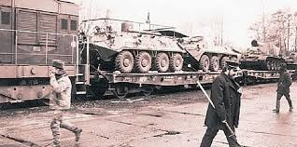
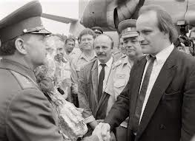
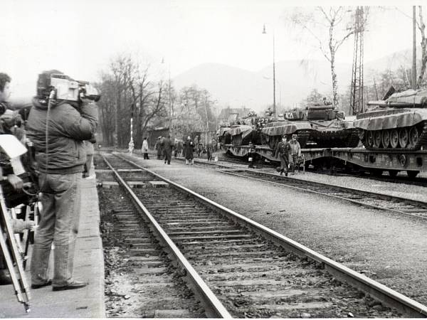
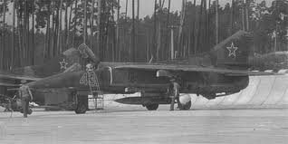
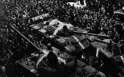
ODCHOD SOVĚTSKÝCH VOJSK
26.2.1990 – 21.6.1991
Operace DUNAJ 21. 8.1968 – obsazení území Československa vojsky Varšavské smlouvy

Slide 23
Sovětská vojska na území ČSFR
Doklad gen. Naďoviče (10. 1990) parlamentní komisi:
dislokace v 75 posádkách (v ČR 59, SK 16)
celkem 73 500 sovětských vojáků s rodinnými příslušníky velitelského sboru
Vojenská technika - 30 odpalovacích zařízení, 1220 tanků, 2505 BVP a OT, 1218 děl a minometů (ráže 100 mm a výše), 76 bojových letounů, 146 bojových vrtulníků, 251 prostředků protivzdušné obrany a 18 500 automobilů

Slide 24
Dohoda mezi vládami ČSSR a SSSR o odchodu sovětských vojsk
Podepsána 26.2. 1990 v Moskvě (MZV J. Dienstbier a E. Ševardnadze (za účasti nejvyšších představitelů obou zemí V. Havla a M. Gorbačova)
Harmonogram stahování rozdělený do tří etap:
  První etapa do 31.5. 1990
  Druhá etapa do 31.12. 1990
  Třetí etapa do 30.6. 1991.

Slide 25
Smlouva o konvenčních ozbrojených silách v Evropě (S-KOS)
ČSFR podepsala 19. 11. 1990 a ratifikovala dne 19. 7. 1991.
Maximální počty techniky: 1 435 (3 315) bojových tanků, 2 050 (4 593 )BVP a OT, 1 150 (3 485 ) dělostřeleckých systémů, 345 (446) bojových letounů a 75(56) úderných vrtulníků.
Nadpočetná technika k 1. lednu 1992 soustředěna na osmi shromažďovacích místech k likvidaci.
Jednalo se o 1 880 tanků, 2 453 BVP a OT, 2 335 dělostřeleckých systémů ráže 100 mm a výše a 101 bojových letounů.
Limit pro početní stav armády: 140 000 osob.
K 1. 3. 1993 TMP vojáků v činné službě 117 838 osob. Velení a zabezpečení 6 910, PoS 40 101, VzS 14 060, PVO 21 082, útvary centrální podřízenosti 23 285 osob.
12 400 osob zařazeno do tzv. jiného vojenského personálu (např. vojáci působící v železničním vojsku a v civilní ochraně)

Slide 26
ROZPAD STÁTU (1.1.1993) dělení armády podzim 1992
POLITICKÉ ROZHODNUTÍ (hodnota armádního majetku 418 miliard korun)
BEZ NÁSILNÉHO KONFLIKTU
BEZ REFERENDA
ARMÁDA ROZDĚLENA 2:1
MOŽNOST VOLBY OBČANSTVÍ
MOŽNOST VOLBY VOJENSKÉ SLUŽBY (ne národnostní princip, 8 600 VZP slovenské národnosti v ČR, na SK 2 580 českých VZP)

Slide 27
ZAMĚŘENÍ OBRANNÉ POLITIKY
Neutralita versus mezinárodní záruky (diskurz)
Rozumná obranná dostatečnost (Vojenská doktrína ČSFR 1991)
Samostatná teritoriální obrana země proti neznámému protivníkovi, a to ze všech směrů
Zákon o civilní službě č. 73/1990 Sb., ze dne 14. března 1990 – umožnil nenastoupit výkon základní služby, příliš volně formulovaný
Konverze zbrojní výroby, postupný zánik velké části obranného průmyslu

Slide 28
Koncepce výstavby armády do roku 1993
Schválena vládou v listopadu 1990
3xR (Redukce, Reorganizace a Redislokace)
Velitelství střed (1992), zrušeny armády, reorganizace divizí
Omezení cvičení (praporní úroveň)
Zkrácení základní služby z 24 na 18 měsíců
Omezení počtu letišť z 16 na 12 (životní a ekologické aspekty)

Slide 29
DÍLČÍ ZÁVĚR
Armáda nebyla zneužita a postupně se stala stabilizujícím faktorem celospolečenských přeměn
I přes demokratizaci byla zachována jednotná velitelská pravomoc a akceschopnost
Depolitizace, odsun sov. vojsk, redukce dle S-KOS, rozdělení armády
3 X R - Koncepce do roku 1993
Doktrína: teritoriální obrana, neznámý nepřítel, obranný charakter armády – rozumná dostatečnost

Slide 30
INTEGRACE
1994 - 1999

Slide 31
INTEGRACE1994-1999
KONTEXT:
Definitivně rozhodnuto o zahraničně-politickém směřování země (PfP)
Příznivé bezpečnostní prostředí
Přednost mají ekonomické otázky a sociální stabilita
Rostoucí politická podpora armádě a vůle ji integrovat do NATO, závazek ke zvyšování výdajů
Posilování důvěry v armádu – působení v zahraničních operacích

Slide 32
INTEGRACE 1994-1999
ZÁKONY BRANNÉ LEGISLATIVY
STRATEGICKÉ A KONCEPČNÍ DOKUMENTY
NÁRŮST VÝDAJŮ NA OBRANU (závazek se vstupem do NATO 2% HDP)
MINIMÁLNÍ VOJENSKÉ POŽADAVKY
MODERNIZACE (PROBLEMATICKÁ)
POVODNĚ 1997 (prestiž armády)

Slide 33
Koncepce výstavby AČR 1993-1996
Strategický, operační, operačně-taktický, taktický na strategický, operační taktický (1994 -1. a 2. armádní sbor – Tábor, Olomouc)
Pozemní vojsko (2 tankové divize na snížených počtech, 3 mechanizované divize z toho 1 na snížených počtech, 1 raketový pluk, 2 dělostřelecké brigády, 4 ženijní brigády, 2 brigády chemické ochrany, 1 spojovací brigáda, 2 brigády technického zabezpečení, 2 brigády materiálního zabezpečení a 2 zdravotnické brigády). 1994 – BRN.
Letectvo a PVO (sbor taktického letectva, sbor protivzdušné obrany)
Logistika
Zahájen přechod na brigádní systém
Zkrácená základní služba na 12 měsíců
Realizace Koncepce ukončena 1996 – 65 tis. vojáků
Problém – financování existující struktury armády a jejího provozu
Záchranné útvary CO, železniční vojsko a jednotky ostrahy objektů zvláštní důležitosti (vyjmuty ze struktury 12.93, prokuratura 1.93).

Slide 34
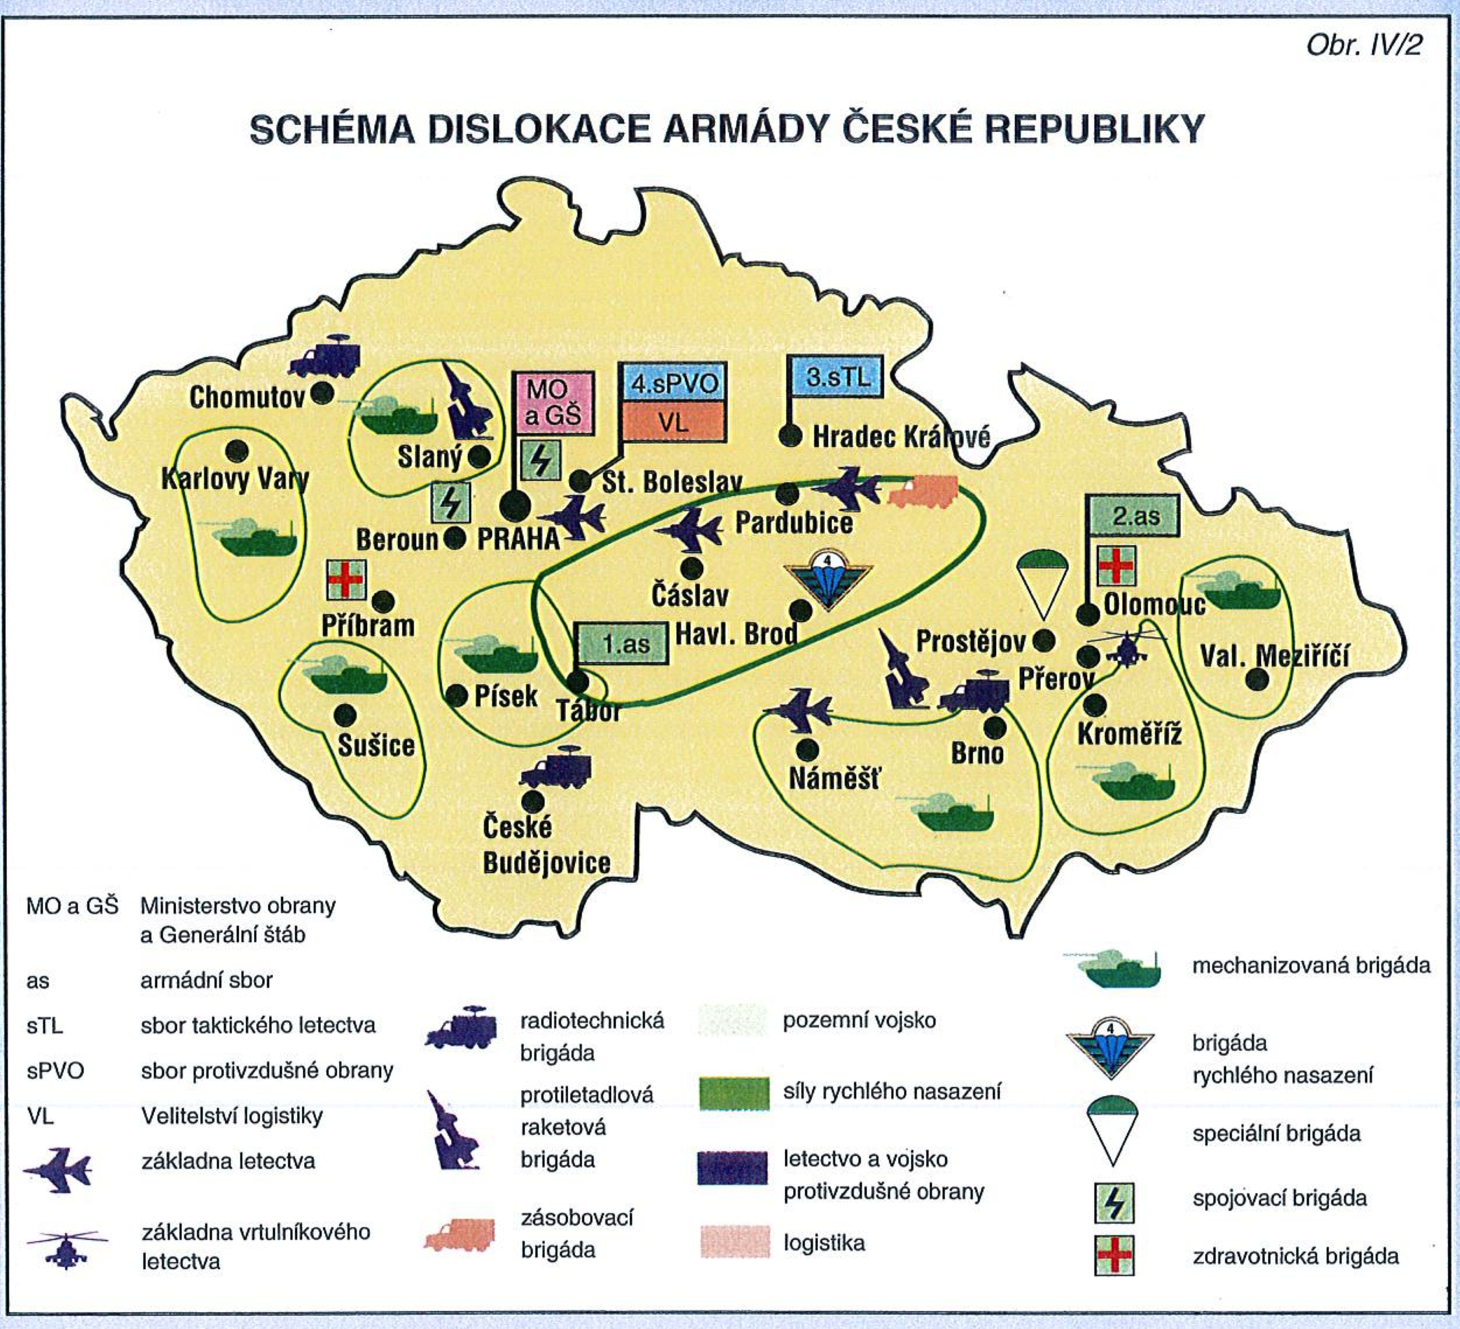
Bílá kniha 1995 – armáda a její dislokace odpovídala strategii samostatné obrany

Slide 35
ZÁKONY, STRATEGIE A KONCEPCE
1997 - Národní obranná strategie a Záměr koncepce výstavby AČR do roku 2000 s výhledem do roku 2005
Ústavní zákon č. 110/1998 Sb., o bezpečnosti České republiky.
1998 - Koncepce výstavby AČR do roku 2000 s výhledem do roku 2005 (nerealizována)
1999 balíček vojenských zákonů – branné legislativy
1999 - Bezpečnostní strategie ČR a Vojenská strategie ČR
1999 - Koncepce výstavby rezortu obrany do roku 2004 s výhledem do roku 2009

Slide 36
PLÁNOVÁNÍ
Opětovně zaveden systém obranného plánování řízený vládou (alianční standard).
Ústavní zákon č. 110/1998 Sb., o bezpečnosti České republiky para 9 Bezpečnostní rada státu (po pětileté přestávce utvořen vrcholový orgán výkonu státní správy pro koordinaci aktivit v oblasti bezpečnosti a obrany.
Plnění úkolů a opatření obranného plánování v odpovědnosti MO ČR.
Koordinace opatření k zajištění obrany - Výbor pro obranné plánování, jako stálý pracovní orgán BRS.
Snaha o zavedení systému plánování, programování a rozpočtování (PPBS).

Slide 37
Koncepce výstavby rezortu obrany z r. 1999 (1)
Závazky kolektivní obrany čl. 3 a čl.5
Schopnost interoperabilního působení v sestavě Aliance
MMR, NSIP
Omezení: SVŘ, KIS, průzkum, zastaralé a nedostatečné technické vybavení, moderní řízení, nevyhovující hodnostní a vzdělanostní struktura VZP, …
Početní stav rezortu obrany neměl překročit v roce 2002 mírový limit 62 000 osob

Slide 38
Koncepce výstavby rezortu obrany z r. 1999 (2)
Pozemní síly - velitelství pozemních sil, vševojsková mechanizovaná divize (1999 - 2004), BRN, výcvikové a mobilizační základny druhů vojsk.
Vzdušné síly - Velitelství vzdušných sil, podřízené orgány (SVŘ, průzkum, letectva), čtyři letecké základny a protiletadlového raketového vojska v jednom svazku.
Síly územní obrany k obraně teritoria a k ochraně ODOS. V míru - velitelství sil územní obrany, teritoriální velitelství územní obrany, mobilizační základny a vojenské záchranné útvary.
Podpůrné složky – logistika, vojenské zpravodajství, VP, vojenské zdravotnictví a přímo podřízenými útvary a zařízeními GŠ.

Slide 39
Koncepce výstavby rezortu obrany z r. 1999 (3)
Pohotovost dle operačního předurčení
Síly okamžité reakce připravenost do 10 dnů
Síly rychlé reakce připravenost do 20 dnů
Hlavní obranné síly - mírové a válečně vytvářené svazky a útvary
Dle kategorií NATO přidělené pod velení, vyčleněné, předurčené pro NATO a síly pod národním velením.
Mírové svazky a útvary připraveny k posílení a nahrazení sil okamžité a rychlé reakce.

Slide 40
Koncepce výstavby rezortu obrany z r. 1999 - realizace
  2000 začlenit mechanizované brigády pod velitelství mech. divize
  2001 celoarmádní datová síť (strategická a operační úrovni
  2002 vybudovat SVŘ pro síly okamžité reakce, integrovat systém PVO a systém ŘLP do systémů NATO, předat základnu vrtulníkového letectva do podřízenosti pozemních sil
  2004 podzvukové taktické letouny L-159, zavedení nadzvukových taktických letounů, dokončení celoarmádní datové sítě
  2006 výstavba sil podřízených nebo vyčleněných pro NATO, SVŘ pro síly rychlé reakce. Integrace komunikační infrastruktury, modernizace systému řízení palby, posílení dopravního letectva, restrukturalizace zásob
  po roce 2006 vícekanálový protiletadlový a protiraketový systém, dokončení restrukturalizace zásob;
  2009, dokončit zavedení nadzvukových taktických letounů,
  Počet vojáků v základní službě bude postupně klesat (v roce 2009 na 20 000 osob, počet VZP 22 500 osob.

Slide 41
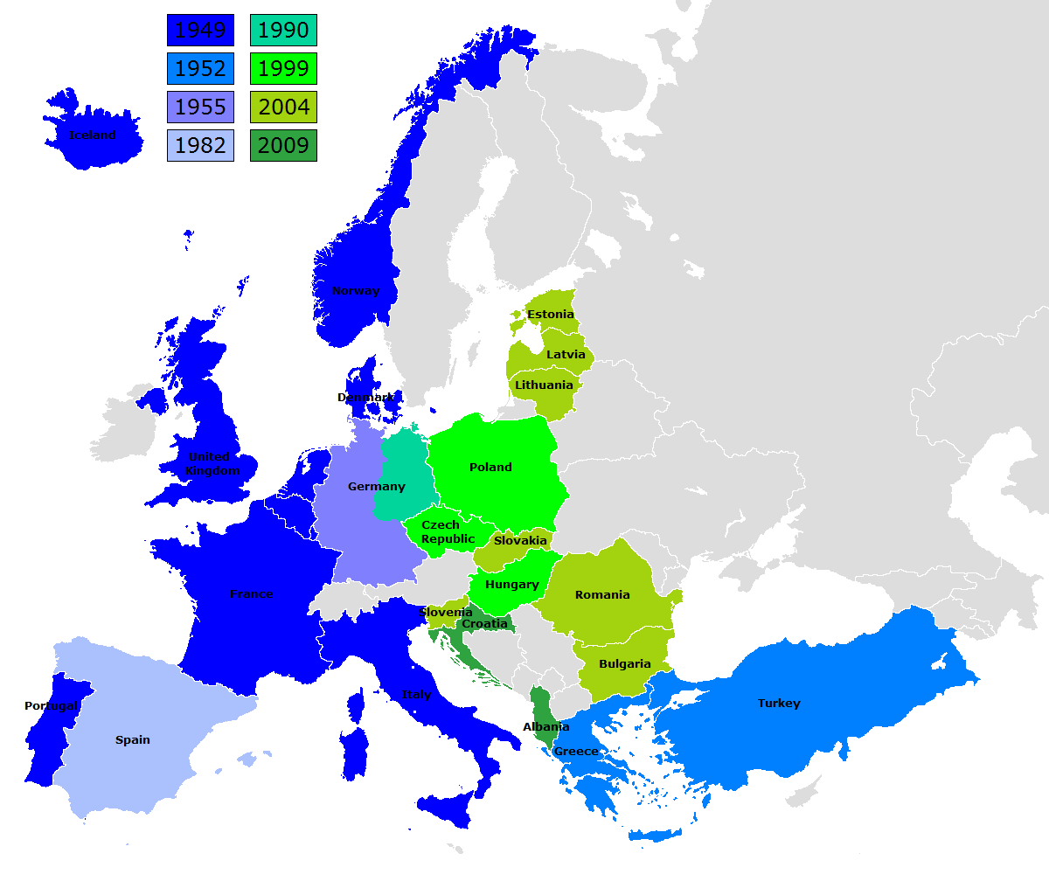
12. 3. 1999 - vstup České republiky do NATO

Slide 42
DÍLČÍ ZÁVĚR
Operační působení na Balkáně! Kosovo – citlivé!
Prohlubování rozporu mezi konceptem obrany státu a jeho zdrojovým zabezpečením
Dvojkolejná armáda – síly rychlého nasazení a síly územní obrany
Omezování personálu, infrastruktury a zásob
Poloprofesionální armáda - vojáci na čas
Rozvoj personálu – jazyk, BP, HRM?
Postupné zastarávání VTM – neujasněná, nevyvážená a ekonomické zájmy podporující modernizace
Rostoucí dynamika koncepční činnosti!! Výsledek?

Slide 43
REFORMY
2000- 2006

Slide 44
REFORMY 2000 - 2006
PŘÍZNIVÉ BEZPEČNOSTNÍ PROSTŘEDÍ – RIZIKO ROZSÁHLÉHO OZBROJENÉHO KONFLIKTU JE MALÉ
ZÁRUKY KOLEKTIVNÍ OBRANY
STRATEGICKÁ KONCEPCE NATO – 1999 (GLOBÁLNÍ ROLE)
KOSOVSKÁ KRIZE – PRAŽSKÝ SUMMIT - NOVÉ POŽADAVKY NA SCHOPNOSTI, DRUHÁ VLNA ROZŠÍŘENÍ
WAR ON TERROR (09.11.2001)
STRATEGICKÁ REVIZE OBRANY (2000 – 2001)
KONCEPCE VÝSTAVBY PROFESIONÁLNÍ ARMÁDY A MOBILIZACE OZBROJENÝCH SIL - 2002, 2003
ZAČLENĚNÍ DO EU 2004 (jeden soubor sil)

Slide 45
CÍLE ETAPY
SPRAVEDLIVÉ SDÍLENÍ BŘEMENE KOLEKTIVNÍ OBANY
POLITICKÉ ZADÁNÍ (Bezpečnostní strategie ČR 2001 a 2003).
BALANCOVÁNÍ ZDROJŮ A ÚKOLŮ
MALÁ, MODERNÍ, MOBILNÍ, MLADÁ ARMÁDA
PROFESIONÁLNÍ SÍLY (urychleno 1.1.2005)
OPTIMALIZACE DISLOKACE
INTEROPERABILITA
NASADITELNOST
OPTIMALIZACE MOBILIZACE, ZÁSOB

Slide 46
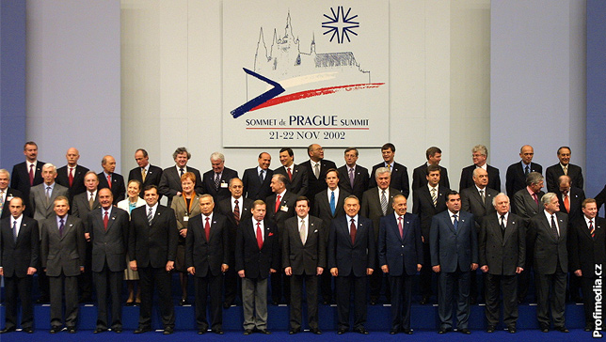

Slide 47

1. 5. 2004 Přistoupila Česká republika k Evropské unii

Slide 48
REALIZACE
I. FÁZE 2003-2006 (IOC)
Vytvoření plánované velitelské struktury a struktury sil (2004)
Plná profesionalizace (2005)
Certifikace brigádního úkolového uskupení 2006
Operace
Specializace
Dislokace a modernizace
Spící projekty (omezení významu mobilizace, záloh a zásob materiálu – řešeny procesy)
II.FÁZE 2006-2010 (2012) (FOC)

Slide 50
REVIZE REFORMY
NESOULAD ZÁMĚRŮ SE ZDROJI - 2003
REDUKCE STRUKTURY SIL (ZE 3 NA 2 BRIGÁDY)
REDUKCE VELITELSKÉ STRUKTURY (Z 5 NA 2)
REDUKCE PERSONÁLU (O 9.000 VOJÁKŮ A 1.200 CIVILISTŮ),
OPTIMALIZACE DISLOKACE
SNÍŽENÍ ÚROVNĚ AMBICÍ (BRIGÁDA Z 5.000 NA 3.000 OSOB)

Slide 51
STRUKTURA ARMÁDY 2004
Společné síly: příprava vojsk tzv. poskytovatel sil, velitelství a pozemní, vzdušné a specializované síly
Pozemní síly: dvě mech. brigády, dělostřelecká brigáda se dvěma děl. oddíly, průzkumný prapor, ženijní záchranné brigády s jedním nasaditelným praporem bojové podpory a pěti záchrannými prapory pro teritorium, brigáda logistické podpory s jedním praporem zásobování a jedním praporem oprav a praporem zabezpečení.
Vzdušné síly základny nadzvukového a podzvukového letectva, základna vrtulníkového letectva, základna dopravního letectva, brigáda VŘaPrůzkumu.
Specializované síly - brigáda chemické a biologické ochrany (národní prapor chemické ochrany, prapor chemické ochrany NATO), středisko odborné přípravy OPZHN, jednotka pasivních sledovacích systémů, centrum civilně vojenské spolupráce a centrum psychologických operací.
Síly podpory a výcviku - teritoriální charakter, převážně stacionární. Poskytování personální, finanční, logistické, zdravotnické, komunikační podpory. Tvořeny velitelstvím sil podpory a výcviku s ředitelstvími logistické a zdravotnické podpory, ředitelstvím personální podpory a ředitelstvím pro výcvik a doktríny, základnou KIS, střediskem bezpečnosti informací, 14 KVV, AVIS, vojenské hudby a praporem zabezpečení.
Jednotky společných sil - IOC 2006, FOC v letech 2010 – 2012. Síly podpory a výcviku dokončit reformu v roce 2008.

Slide 52
PROBLÉMY I. FÁZE
SCHOPNOSTI NEODPOVÍDAJÍ RYCHLÉ ZMĚNĚ POŽADAVKŮ (AFGANISTAN, IRÁK),
NEEFEKTIVNÍ SYSTÉM VELENÍ A ŘÍZENÍ (považován za příliš robustní)
Colstnův dopis – doporučení NATO k racionalizaci!
OBRANNÉ PLÁNOVÁNÍ NEKONSOLIDOVANÉ
ZPOŽDĚNÍ MODERNIZACE A LIKVIDACE MATERIÁLU
VZDĚLÁVÁNÍ, ŘÍZENÍ KARIÉR, HODNOCENÍ
STRUKTURA PERSONÁLU, HODNOSTÍ (NEEXISTENCE PODDŮSTOJNICKÉHO SBORU)

Slide 53
DÍLČÍ ZÁVĚR
Rozšiřování operačního působení (Balkán, Afghánistán, Irák, Afrika)
Pozitivní finanční rámec a politická vůle investovat do obrany se postupně vytrácí
Opětovné prohlubování rozporu mezi záměry a možnostmi - zpomalení realizace! Do more with less!!
Významné reorganizační změny (snaha o dokončení integrace MO, vytvoření force provider, oddělení bojové podpory a bojového zabezpečení).
Urychlená profesionalizace a její negativní dopady (hodnostní struktura a řízení kariér)
Zpomalení modernizace, korupční aféry – akviziční systém (reorganizace úseku vyzbrojování)

Slide 54
TRANSFORMACE
2007- 2010

Slide 55
KONTEXT
EXPEDIČNÍ CHARAKTER SCHOPNOSTÍ – OBRANA ZÁJMŮ!
DLOUHÉ VÁLKY (AFG, IRAK)
EKONOMICKÁ KRIZE (2008 – 2013)
ARABSKÉ JARO – NESTABILITA, SÝRIE
ROSTOUCÍ ASERTIVITA RUSKA (2007, 2008, 2014)
ROZVOJ VOJENSKÝCH SCHOPNOSTÍ ČÍNY
VOJENSKÝ ZÁSAH NATO LIBIE – NEDOSTATKY VE SCHOPNOSTECH
STRATEGICKÁ KONCEPCE NATO 2009 (Kolektivní obrana, krizové řízení, obranná spolupráce)
LISABONSKÝ SUMMIT 2010 (reformy NATO - úspory)
USA – pivot, kritika evropského pilíře, sekvestr, reset s Ruskem
DEMOGRAFIE

Slide 56
TRANSFORMACE 2007 (PARKANOVÁ)
HORIZONT 2007-2018
OBNOVENÍ ROVNOVÁHY MEZI ZDROJI A ÚKOLY
POLITICKO-VOJENSKÉ AMBICE (snaha o jejich udržení, bez omezení, všichni vojáci nasaditelní)
OPERACE
OPTIMALIZACE
FUNKCÍ REZORTU MO
VELITELSKÉ STRUKTURY
STRUKTURY SIL - NASADITELNOST
SCHOPNOSTI – MNOHONÁRODNÍ, NATO A EU
DOKONČENÍ DISLOKACE
UDRŽENÍ POČTŮ

Slide 57
OPATŘENÍ
Audit – optimalizace MO a GŠ, procesy
Ženijní záchranná brigáda (1+6)
Nasaditelné ženijní prapory
Lehké motorizované prapory
Zásobovací prapory
Modernizace - stagnace od roku 2005, projekty (CASA, Mi-171Š, Pandur, Iveco, Kajman, voják XXI. stol.)
Zastarávání – růst nákladů na provoz, údržbu, opravy a ND
Oddálení cílů výstavby sil (FOC 2018)

Slide 58
Operační prostředí – trendy a výzvy
Vize MO z roku 2008
Bojiště - nelinearita, rozptýlenost, dynamika, média, aktéři, kultury – komplexní přístup
Terén - komplexnost, urbanizace, klimatické podmínky – působení bez bez omezení
Technologie – informace – přehled o situaci v reálném čase, NEC, přesnost, letalita, ochrana, udržitelnost - omezování logistické potřeby (footprint)
Protivník – asymetrický, neindetifikovatelný, odlišná taktika
Vlastní síly – mnohonárodní úkolová uskupení, logistika, interoperabilita, kombinace politických, ekonomických a vojenských nástrojů

Slide 59
Zásady výstavby armády
(Vojenská strategie 2008)
Jeden soubor sil a účelnost
Vyváženost, univerzálnost
Společné působení, modularita, interoperabilita
Nasaditelnost
Modularita
Moderní velení a řízení
Koordinace s vnějšími aktéry
Mezinárodní spolupráce
Spolupráce s průmyslem

Slide 60
BÍLÁ KNIHA 2011 (VONDRA)
POSÍLENÍ VÝZNAMU PLÁNOVÁNÍ
ODŘEZÁVÁNÍ SÁDLA (ÚSPORY) – velitelství společných sil, reorganizace MO a GŠ,
ODDĚLENÍ KONCEPČNÍ A VÝKONNÉ FUNKCE (agenturní systém)
Reorganizace VZ (Spec. síly do struktury AČR)
POTLAČENÍ KORUPCE (kontrolní mechanismy, zpomalení procesu akvizice)
ZRUŠENÍ OBCHODOVÁNÍ PŘES PROSTŘEDNÍKY
AGENTURA NATO (NSPA)
ŘÍZENÍ KARIÉR - HODNOST, FUNKCE,PLAT – všechny hodnostní sbory
OMEZENÍ REKRUTACE, NENAPLNĚNOST (Transformace 2010 - 36 800, realita 2011 – cca 30 000 osob)
PRIORITIZACE SCHOPNOSTÍ – operační rizika
VÝDAJE : 50 – 30 – 20 realita (2011) 52 – 27 - 21

Slide 61
Bezpečnostní prostředí
Příznivé
- NATO, EU
vztah se sousedy
Rozsáhlé
vojenské napadení
území ČR, NATO
a EU je vysoce
nepravděpodobná
ČESKÁ REPUBLIKA
Ochrana bezpečnostních
zájmů ČR a spojenců
vyžaduje
Větší aktuálnost
Hrozba bude identifikována
s dostatečným
předstihem a řešitelná
v rámci NATO, EU
Regionální konflikty,
ZHN a proliferace nosičů
balistických raket
Rozšíření geografického rozsahu
působení zahraniční, bezpečnostní
a obranné politiky ČR.
Další ohrožení
Aktivní řešení krizí
ve světě přispívá
k udržování mezinárodní
bezpečnosti a stability
Nekonvenční či nevojenské hrozby
– terorismus, přerušení toku strategických
surovin, smrtící epidemie a přírodní a průmyslové katastrofy
Obrana zájmů ČR proto bude vyžadovat rychlou a pružnou reakci
a aktivní zapojování se do mezinárodních vojenských operací
OS ČR musí být schopny rychlého nasazení do těchto mnohonárodních operací ve značné
vzdálenosti od hranic ČR a v klimaticky i kulturně nezvyklém prostředí.

Slide 62

Politicko – vojenské ambice
Obrana území ČR je realizována v rámci NATO.
Zapojení ČR do mezinárodních projektů obrany proti nosičům ZHN, zejména
proti balistickým raketám.
Účast v integrovaném
systému protivzdušné obrany NATO
(NATINADS )
Přijetí aliančních sil na
vlastním území (HNS )
Plnění asistenčních,
záchranných
a humanitárních úkolů
Operace
při ohrožení svrchova-nosti ČR
a kolektiv-ní obrana podle
čl. 5 WS
plná účast včetně všeobecné mobilizace
Operace kolektivní obrany podle
čl. 5 WS, kdy nebude bezpros-tředně ohrožena ČR
brigádní úkolové uskupení na bázi brigády středního typu bez rotace
Operace CRO mimo
čl. 5 WS
(operace k udržení a posilování mezinárodní bezpečnosti a stability)
brigáda bez rotace
prapor s rotací po šesti měsících
v rámci nasazení praporního úkolového uskupení-velitelství pro mnohonárodní brigádní úkolové uskupení-jeden rok
Stupeň ohrožení
rota s rotací po šesti měsících nebo ekvivalentní uskupení letectva po dobu tří měsíců bez rotace
uskupeními do výše praporu určenými do pohotovosti v rámci sil rychlé reakce NATO (NRF) nebo EU (BG) v době kdy nebude nasazeno brigádní úkolové uskupení
Pravděpodobnost operace
100%

Slide 63
ČR je dále schopna:
k udržení mezinárodní bezpečnosti a stability - speciální uskupení nebo skupiny odborníků (speciální jednotky a odřady, nebo expertní týmy v oblasti výcviku a poradenství a skupinami vojáků do mezinárodních štábů a pozorovatelských misí.
K podpoře civilním orgánům v krizových situacích nevojenského charakteru - vyčlenit mimo území ČR na podporu civilních orgánů a organizací síly a prostředky nebo letecké přepravní kapacity dle okamžitých možností.

Slide 64
DÍLČÍ ZÁVĚR
STRATEGICKÁ VÝCHODISKA ZAJIŠŤOVÁNÍ OBRANY - stále máme čas na přípravu!!
RADIKÁLNÍ SNÍŽENÍ OBRANNÝCH VÝDAJŮ (globální finanční krize) - evropský pilíř NATO
ROSTOUCÍ DYNAMIKA BEZPEČNOSTNÍHO PROSTŘEDÍ (nestabilita, provázanost, komplexnost, nepředvídatelnost)
TRANSFORMACE NEDOKONČENA!
BK ZAPOMENUTA!

Slide 65
POSILOVÁNÍ PŘIPRAVENOSTI
2014 - SOUČASNOST

Slide 66
PROSTŘEDÍ
Provázanost faktorů a aktérů. Zpochybňování a narušování mezinárodního právního řádu. Používání hybridní kampaně včetně dezinformačních aktivit a kybernetických útoků.
Nestabilní globální bezpečnostní situace - konflikty propukají náhle, bez varovací doby, motivovány nevyřešeným konfliktem v jiné části světa. Vliv KIS, médií a sociálních sítí - informační války - přenos krizových jevů i do vzdálených zemí.
Masová migrace - životní perspektivy, degradace životního prostředí, ekonomický úpadek či konflikt. Dopady přímé (ghettoizace, ekonomické náklady, kriminalita, terorismus), sekundární destabilizační dopady - radikalizace cílových společností, extrémní antisystémová politická hnutí a strany.
Slabé a nestabilní vládnutí, rozklad států, šíření extremismu, vedení „hybridních“ kampaní, kombinujících vojenské i nevojenské nástroje a státní i nestátní aktéry.
Rozvoj vědy a technologií, neregulovatelný globální trh se zbraněmi a prostředky dvojího užití - nárůst vojenských schopností potenciálních protivníků, včetně nestátních - mohou získat kvantitativní či kvalitativní převahu v některých oblastech.
Použití síly důležitým a nezastupitelným nástrojem dosahování stanoveného politického cíle - vyžaduje koordinaci různých nástrojů (diplomatických, ekonomických, civilních, mediálních a kybernetických.

Slide 67
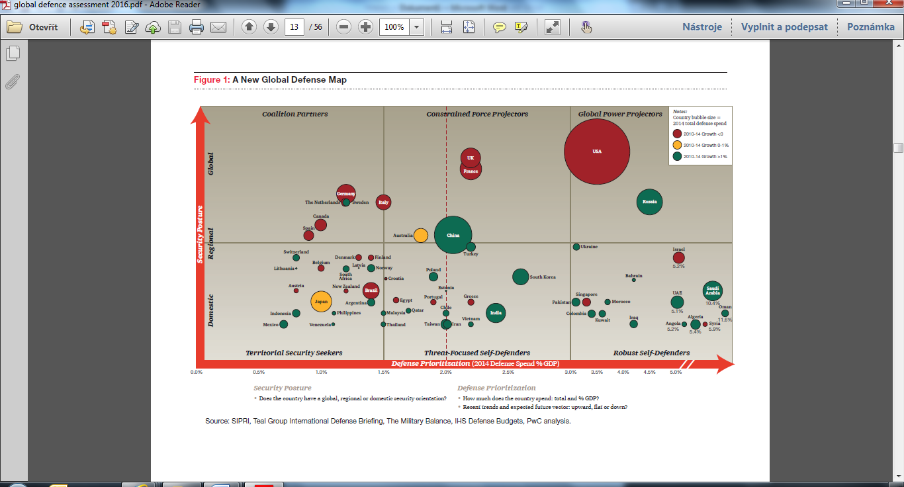

Slide 68
KONTEXT
ROSTOUCÍ DYNAMIKA BEZPEČNOSTNÍHO PROSTŘEDÍ
3 x Rs (RUSKO, RADIKALISM, REFUGEES)
SNAHA O UKONČENÍ DLOUHÉ VÁLKY (AFG, IRAK)?
DOPADY EKONOMICKÉ KRIZE NA SCHOPNOSTI NATO
ISIL, TERORISMUS, NESTABILITA, MIGRACE
OCHLAZENÍ VZTAHŮ S RUSKEM, HYBRIDNÍ VÁLKA
2014 SUMMIT WALES – REASSURANCE
2016 SUMMIT WARSAW – DETERRENC, 360º DEFENCE
NÁVRAT KE KOŘENŮM - kolektivní obrana
BREXIT

Slide 69
STRATEGICKÉ PŘEDPOKLADY
BS ČR 2015 – rozsáhlá intervence proti ČR je málo pravděpodobná
Nelze vyloučit vojenský konflikt na periferii NATO
Vznik vojenského konfliktu může být bez varovací doby
Kredibilita kolektivní obrany a její deterenční účinek
Solidarita mezi spojenci a vůle dostát přijatým závazkům
Vytváření vyvážených schopností

Slide 70
STRATEGICKÉ PRIORITY ČR
Aktivní předcházení konfliktům a preventivní diplomacie.
Pokud tyto nástroje selžou, může ČR – v souladu s ústavním pořádkem, zákony, principy Charty OSN a v rámci spojeneckých závazků a solidarity – použít sílu k ochraně svých životních a strategických zájmů .
Obrana ČR je zajištěna aktivní účastí v systému kolektivní obrany NATO, rozvojem schopností EU pro zvládání krizí a spoluprací s partnerskými zeměmi.
ČR naplňuje závazky ke společné obraně.
V souladu s čl. 5 Severoatlantické smlouvy a čl. 42.7 Smlouvy o EU musí být ČR připravena se podílet na kolektivní obraně svých spojenců proti vnějšímu ozbrojenému napadení.
ČR se dlouhodobě podílí na činnostech ve prospěch míru a bezpečnosti, a to zejména svou účastí na operacích na podporu a udržení míru a na záchranných a humanitárních akcích, ale též v rámci mezinárodní spolupráce při výstavbě obranných schopností ohrožených partnerských zemí.
Zasazení OS ČR v rámci širšího úsilí a ve spolupráci s ozbrojenými silami dalších států a operacích a misích k prosazení, podpoře či udržení míru či v zájmu postkonfliktní stabilizaci a rekonstrukci představuje kontinuální úkol, na jehož plnění musí být OS ČR, v rozsahu daném politicko-vojenskými ambicemi stanovenými v Obranné strategii, trvale připraveny v rámci stálé mírové struktury.

Slide 71
POUŽÍTÍ OS - MODELOVÉ SITUACE
Vojenské operace - asymetrické situovány do hybridního prostředí.
  Mírová operace OSN – konflikt nízké intenzity
Mise OSN v důsledku války – oddělení bojujících stran, kontrola dodržování zastavení palby, stabilizace bezpečnostní situace (teroristické skupiny a kriminální gangy) a post-konfliktní obnova.
Úkol AČR: ochrana strategické komunikace, doprovod konvojů, monitoring bezpečnostní situace v přilehlém AOR – RÚU PozS + 2 vrtulníky. Trvání 3 roky.
  Vojenská operace EU – konflikt nízké intenzity
Operace EU k udržení míru - např. severovýchodní Afrika. Nasazení ÚU do velikosti praporu v rámci EU BG.
Úkol AČR - oddělení bojujících stran, stabilizace bezpečnostní situace, řešení humanitární krize v důsledku válečného konfliktu nebo přírodní katastrofy apod. Délka nasazení - 6 měsíců bez rotace.
  Mnohonárodní operace NATO k řešení krizové situace mimo čl. 5 WS
Operace NATO k prosazení míru, stabilizace bezpečnostní situace.
Prostor nasazení mimo území NATO (2000-3000 km) – střední Asie. Síly do BÚU, uskupení NATO.
Úkol AČR – oddělení bojujících stran, vynucení dodržování rezolucí, nastolení míru v prostoru nasazení a stabilizace bezpečnostní situace.
Délka nasazení – 1rok až několik let s rotací.

Slide 72
POUŽÍTÍ OS - MODELOVÉ SITUACE
Vojenské operace - asymetrické situovány do hybridního prostředí.
  Mírová operace OSN – konflikt nízké intenzity
Mise OSN v důsledku války – oddělení bojujících stran, kontrola dodržování zastavení palby, stabilizace bezpečnostní situace (teroristické skupiny a kriminální gangy) a post-konfliktní obnova.
Úkol AČR: ochrana strategické komunikace, doprovod konvojů, monitoring bezpečnostní situace v přilehlém AOR – RÚU PozS + 2 vrtulníky. Trvání 3 roky.
  Vojenská operace EU – konflikt nízké intenzity
Operace EU k udržení míru - např. severovýchodní Afrika. Nasazení ÚU do velikosti praporu v rámci EU BG.
Úkol AČR - oddělení bojujících stran, stabilizace bezpečnostní situace, řešení humanitární krize v důsledku válečného konfliktu nebo přírodní katastrofy apod. Délka nasazení - 6 měsíců bez rotace.
  Mnohonárodní operace NATO k řešení krizové situace mimo čl. 5 WS
Operace NATO k prosazení míru, stabilizace bezpečnostní situace.
Prostor nasazení mimo území NATO (2000-3000 km) – střední Asie. Síly do BÚU, uskupení NATO.
Úkol AČR – oddělení bojujících stran, vynucení dodržování rezolucí, nastolení míru v prostoru nasazení a stabilizace bezpečnostní situace.
Délka nasazení – 1rok až několik let s rotací.

Slide 73
POUŽÍTÍ OS - MODELOVÉ SITUACE
  Zajištění veřejného pořádku ČR
Zajištění veřejného pořádku po rozsáhlých násilnostech, přírodní katastrofě velkého rozsahu nebo humanitární katastrofě způsobené masivní migrační vlnou apod.
Vyhlášení některého krizového stavu v souladu se zákonem 240/2000 Sb.
Řešení krizové situace v gesci MV ČR:
  Posílení PČR silami a prostředky AČR k zajištění veřejného pořádku ČR
  Posílení PČR k ochraně státní hranice
Řešení krize v gesci MO:
  Nasazení AČR ke střežení ODOS (možné doplnění o aktivní zálohy)
  Zajištění vnitřní bezpečnosti ČR
  Hrozba teroristických útoků, zajištění vnitřní bezpečnosti po rozsáhlém teroristickém útoku, kybernetické útoky na kritickou infrastrukturu ČR, sabotáže, zelení mužíci v řádu 500-1000 osob.
Vyhlášení některého krizového stavu v souladu se zákonem 240/2000 Sb.
Řešení krizové situace v gesci MV ČR:
  Posílení PČR k zajištění veřejného pořádku a vnitřní bezpečnosti ČR
  Posílení PČR k ochraně státní hranice
Řešení krize v gesci MO:
  Nasazení AČR ke střežení ODOS (možné doplnění o aktivní zálohy)
  Zapojení složek kybernetické obrany

Slide 74
STRATEGICKÉ PRIORITY ČR
Aktivní předcházení konfliktům a preventivní diplomacie.
Pokud tyto nástroje selžou, může ČR – v souladu s ústavním pořádkem, zákony, principy Charty OSN a v rámci spojeneckých závazků a solidarity – použít sílu k ochraně svých životních a strategických zájmů .
Obrana ČR je zajištěna aktivní účastí v systému kolektivní obrany NATO, rozvojem schopností EU pro zvládání krizí a spoluprací s partnerskými zeměmi.
ČR naplňuje závazky ke společné obraně.
V souladu s čl. 5 Severoatlantické smlouvy a čl. 42.7 Smlouvy o EU musí být ČR připravena se podílet na kolektivní obraně svých spojenců proti vnějšímu ozbrojenému napadení.
ČR se podílí na činnostech ve prospěch míru a bezpečnosti, a to zejména svou účastí na operacích na prosazení, podporu a udržení míru a na záchranných a humanitárních akcích, ale též v rámci mezinárodní spolupráce při výstavbě obranných schopností ohrožených partnerských zemí a postkonfliktní stabilizaci a rekonstrukci.

Slide 75
STRATEGICKÉ PRIORITY ČR
Aktivní předcházení konfliktům a preventivní diplomacie.
Pokud tyto nástroje selžou, může ČR – v souladu s ústavním pořádkem, zákony, principy Charty OSN a v rámci spojeneckých závazků a solidarity – použít sílu k ochraně svých životních a strategických zájmů .
Obrana ČR je zajištěna aktivní účastí v systému kolektivní obrany NATO, rozvojem schopností EU pro zvládání krizí a spoluprací s partnerskými zeměmi.
ČR naplňuje závazky ke společné obraně.
V souladu s čl. 5 Severoatlantické smlouvy a čl. 42.7 Smlouvy o EU musí být ČR připravena se podílet na kolektivní obraně svých spojenců proti vnějšímu ozbrojenému napadení.
ČR se podílí na činnostech ve prospěch míru a bezpečnosti, a to zejména svou účastí na operacích na prosazení, podporu a udržení míru a na záchranných a humanitárních akcích, ale též v rámci mezinárodní spolupráce při výstavbě obranných schopností ohrožených partnerských zemí a postkonfliktní stabilizaci a rekonstrukci.

Slide 76
VÝZVY
Omezená úroveň ambicí – odpovídá strategii postavené na omezených zdrojích (OS 2012) brigádní úkolové uskupení jen pro čl.5
Generování spravedlivého podílu na kolektivní obraně
KVAČR – obtížně odůvodnitelná struktura a rozsah mírové armády s modernizačními projekty
Chybí realistický plán obrany postaveny na strategické koncepci obrany státu a použití armády – válečná armáda
Mírová struktura a veškerá opatření jejího udržování a rozvinutí se musí odvíjet od potřeb použití válečné armády!
Politická vůle alokovat zdroje (2% HDP), jejich zdravá struktura (20% modernizace)
Demografie – rezervy pro válečnou armádu
Odolnost společnosti
Oživení procesu vyzbrojování a zajištění bezpečnosti dodávek – ufinancovat nákup i provoz!! Životní cyklus je nezbytný!!

Slide 77
ZAHRANIČNÍ OPERACE A MISE

Slide 78
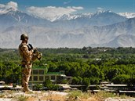
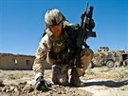
Účast v zahraničních operacích a misích
NATO, EU, OSN, OBSE (40):
Kuvajt
Bosna a Herzegovina
Kosovo
Makedonie
Albánie-Turecko
Irák
Afganistán
Pákistán
Sinaj
Afrika
Vysláno 20 000 vojáků, nejrůznějších
specializací plnící:
bojové a strážní úkoly,
úkoly spojené s obnovou státu
úkoly vzdušné přepravy,
úkoly chemického, ženijního
a zdravotního zabezpečení.

Slide 79
BUDOUCNOST „AOM“
Posilování schopností zemím čelícím bezprostředním bezpečnostním výzvám (terorismus)
Větší počet menších a kratších AOM
Výcvik místních sil je účinnější než nasazení velkého počtu našich vlastních sil v bojových operacích.
Posun do Afriky a na Blízký východ (Jordánsko, Sinaj, Mali, Libye, Tunisko, ..)
Deterence NATO – rotační síly na východním křídle NATO (Litva 2017), síly vysoké pohotovosti
Air Policing

Slide 80
PRŮZKUM 2009
Závěry průzkumu veřejného mínění mezi vojáky z roku 2009.
V tomto období účast v misích početně kulminovala.
Výsledky přesvědčivě vyvrací rádoby obecný názor kritiků zahraničních misí, že čeští vojáci do misí odjíždějí hlavně kvůli osobnímu výdělku.
95,3 procenta vojáků - příležitost získat nové zkušenosti.
85,9 procenta - možnost přispět k dobrému jménu české armády.
84,4 procenta - pomoc lidem v místě nasazení.
76,6 procenta - vydělat slušné peníze

Slide 81
PERSONÁL
NEJCENNĚJŠÍ HODNOTA ORGANIZACE

Slide 82
VÝZVY PRO ŘÍZENÍ LIDSKÝCH ZDROJŮ
STABILIZACE PERSONÁLU – OCENĚNÍ, PODMÍNKY SLUŽBY
KONKURENCESCHOPNOSTI NA TRHU – ZÍSKÁNÍ POTŘEBNÉHO PERSONÁLU A DOPLNĚNÍ STRUKTUR
ZAVEDENÍ SYSTÉMU ŘÍZENÍ KARIÉR VOJÁKŮ – HODNOCENÍ A VÝBĚR
ZKVALITNĚNÍ SYSTÉMU PŘÍPRAVY – PŘIZPŮSOBIT POTŘEBÁM A ZPŮSOBU POUŽITÍ
SOCIÁLNÍ ZAJIŠTĚNÍ VOJÁKŮ
PÉČE O VÁLEČNÉ VETERÁNY

Slide 83
TRENDY V OBLASTI PERSONÁLU
VÝVOJ POČTŮ PERSONÁLU
HODNOSTNÍ STRUKTURA VOJÁKŮ
VĚKOVÁ STRUKTURA
JAZYKOVÉ ZNALOSTI
ŽENY V UNIFORMĚ

Slide 85
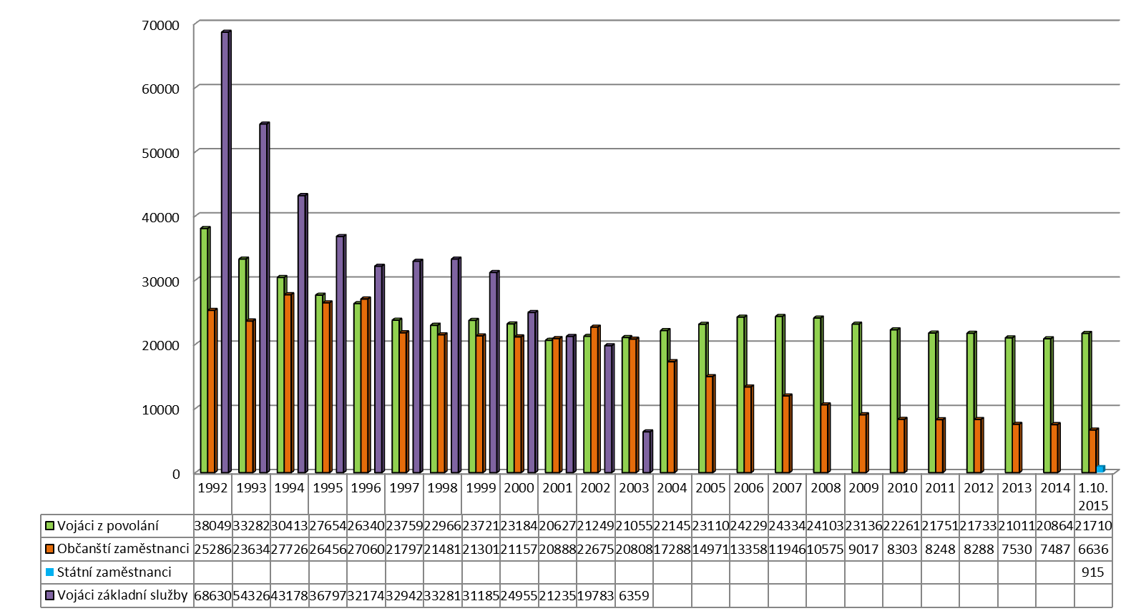
Vývoj skutečných počtů osob v rezortu MO
v letech 1992 – 1. 10. 2015
Agentura personalistiky
Armády České republiky

Slide 86
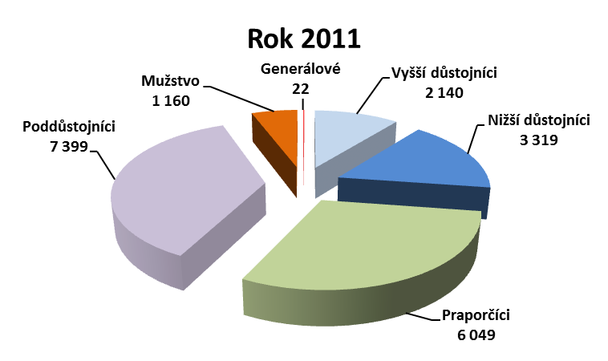
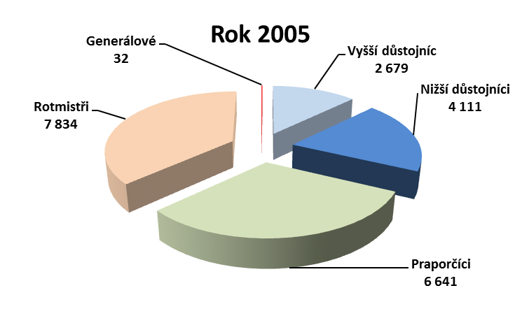
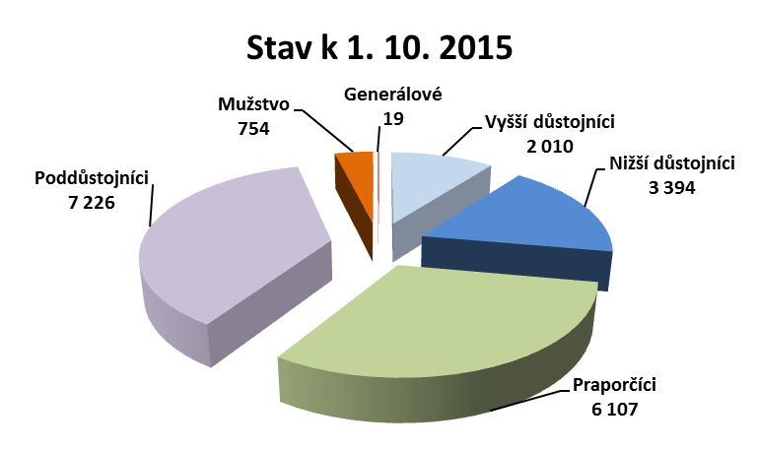
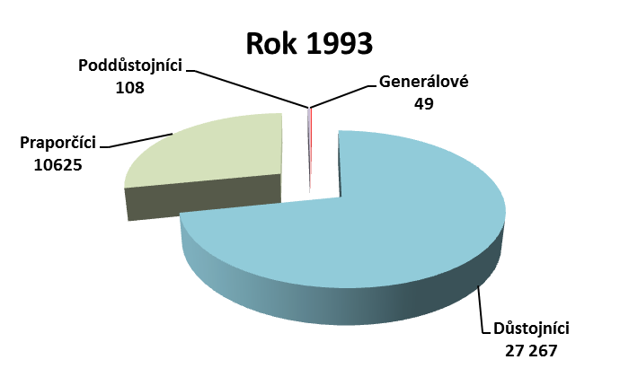

Slide 87
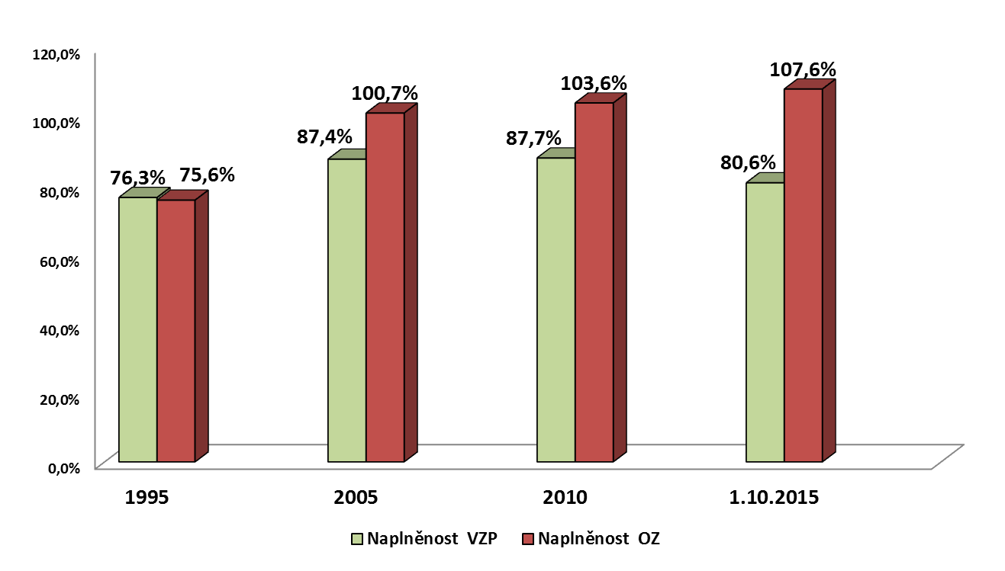
Notes:
Při výpočtu naplněnosti byly do skutečných počtů započítány dispozice a MFZ.

Slide 88
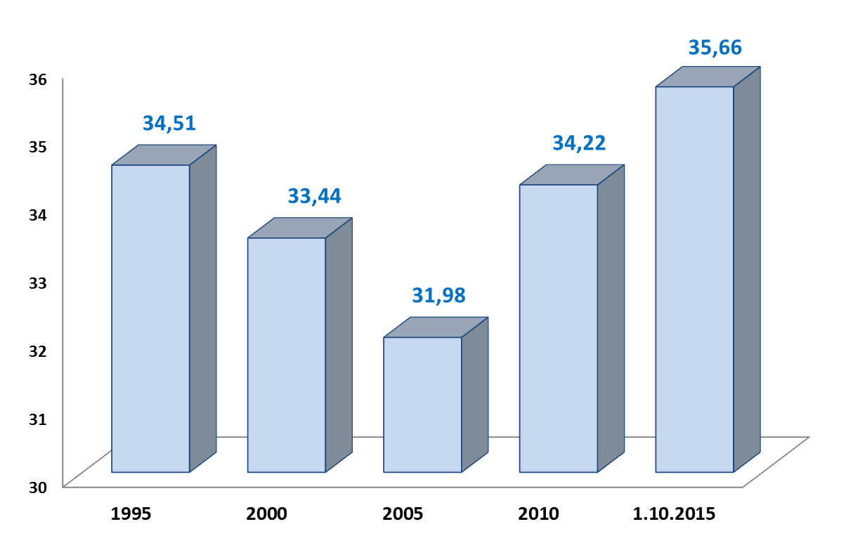

Slide 89
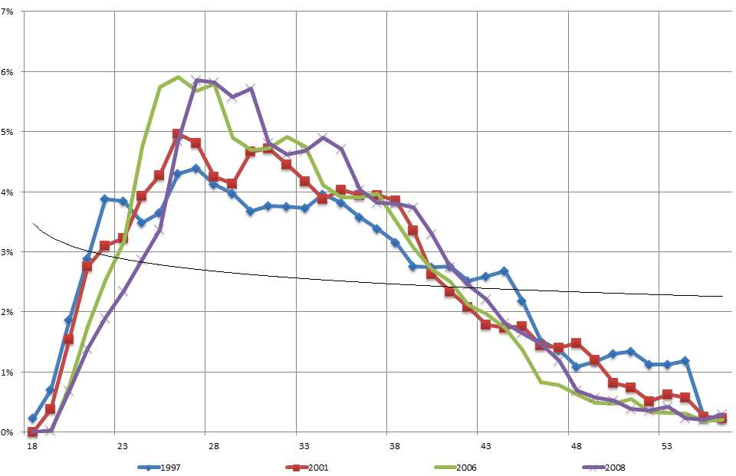
Věková struktura AČR v letech 1997, 2001, 2006 a 2008
Pramen: Pernica, B., Teorie lidského kapitálu a problém automatické optimalizace personálních nákladů v ozbrojených silách. Vojenské rozhledy 2009.

Slide 90
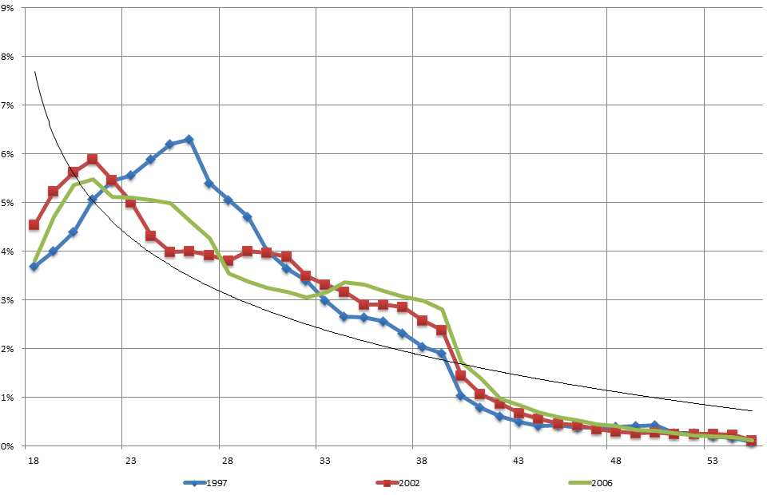
Věková struktura UK Army v letech 1997, 2002 a 2006
Pramen: Pernica, B., Teorie lidského kapitálu a problém automatické optimalizace personálních nákladů v ozbrojených silách. Vojenské rozhledy 2009.

Slide 91
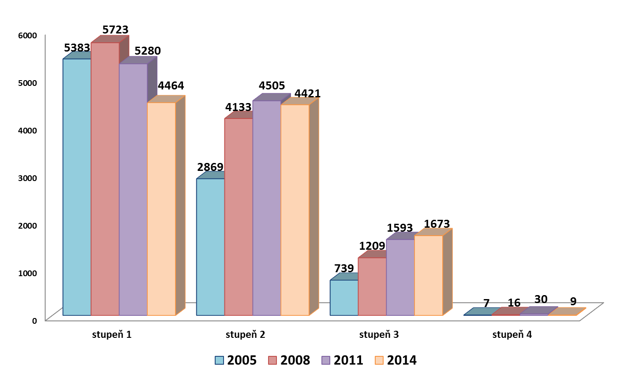
Notes:
Znalost anglického jazyka dle úrovně STANAG 6001 se začala sledovat od roku 2004.

Slide 92
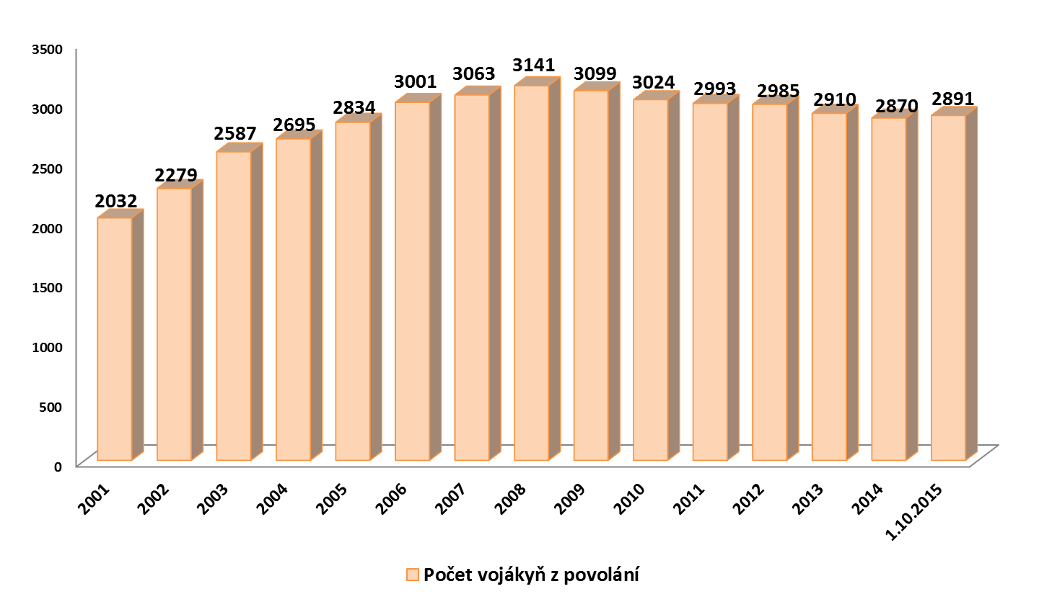

Slide 93
MATERIÁLNÍ ZDROJE
HLAVNÍ DRUHY TECHNIKY

Slide 94
 | Main Battle Tanks MBT | Armed Combat Vehicles ACV | Artillery Systems AS | Combat Aircrafts CA | Attack Helicopters AH
1991 | 3315 | 4593 | 3485 | 446 | 56
1993 | 1617 | 2315 | 1516 | 227 | 34
1995 | 1011 | 1451 | 893 | 215 | 36
1997 | 952 | 1367 | 767 | 143 | 36
1999 | 938 | 1219 | 754 | 114 | 34
2001 | 652 | 1211 | 648 | 97 | 34
2003 | 541 | 1235 | 528 | 125 | 34
2005 | 298 | 747 | 362 | 103 | 32
2007 | 181 | 580 | 321 | 38 | 38
2009 | 178 | 490 | 259 | 42 | 29
2011 | 166 | 494 | 244 | 38 | 25
2013 | 123 | 501 | 182 | 39 | 24
2015 | 123 | 442 | 179 | 39 | 17
CFET Ceilings | 957 | 1367 | 767 | 230 | 50

Slide 95
FINANCOVÁNÍ OBRANY

Slide 96
VÝZVY PRO ŘÍZENÍ FINANČNÍCH ZDROJŮ
STABILIZACE VÝDAJŮ NA OBRANU – NADSTRANICKÝ PŘÍSTUP K OBRANNÉ POLITICE STÁTU!
UDRŽENÍ TEMPA MODERNIZACE
DOSÁHNOUT PRŮBĚŽNÉHO ČERPÁNÍ PROSTŘEDKŮ V RÁMCI FISKÁLNÍHO ROKU
VYUŽÍT PŘÍJMY A NEVYČERPANÉ PROSTŘEDKY
NAPLNIT KONCEPT 3E (FINACOVAT VÝSTUPY NIKOLI ORGANIZACE)

Slide 97
TRENDY V OBLASTI FINANCOVÁNÍ OBRANY
VÝVOJ ROZPOČTU MINISTERSTVA OBRANY
VÝVOJ STRUKTURY ROZPOČTU
FINACOVÁNÍ NATO A EU

Slide 101
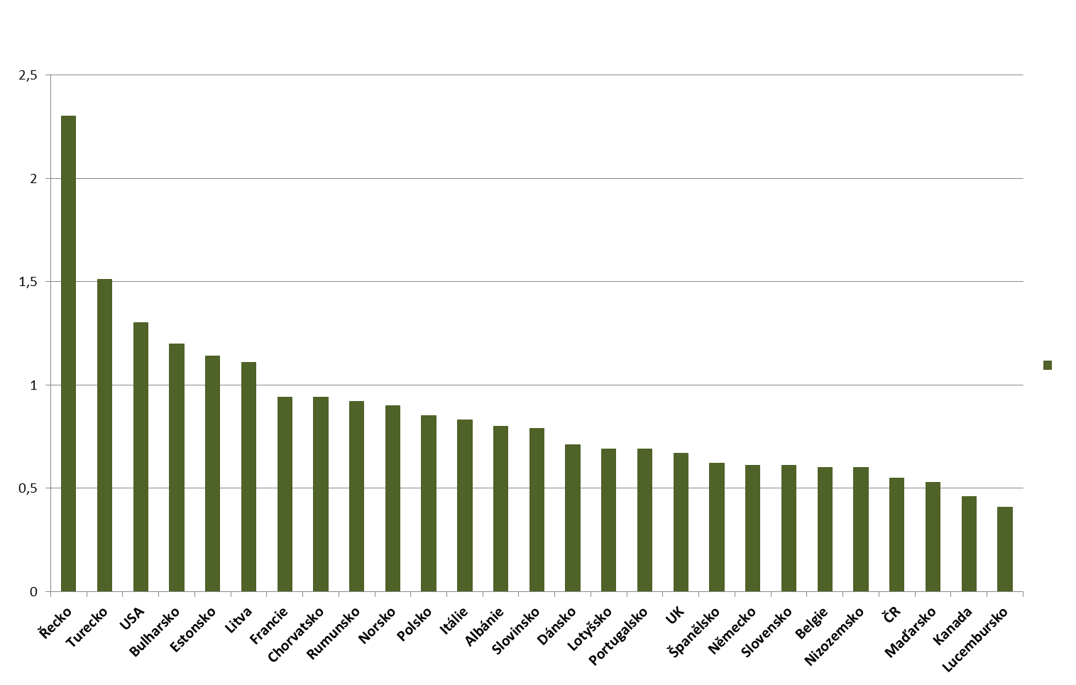
Podíl personálu (vojenský + civilní)
na aktivní populaci

Slide 102
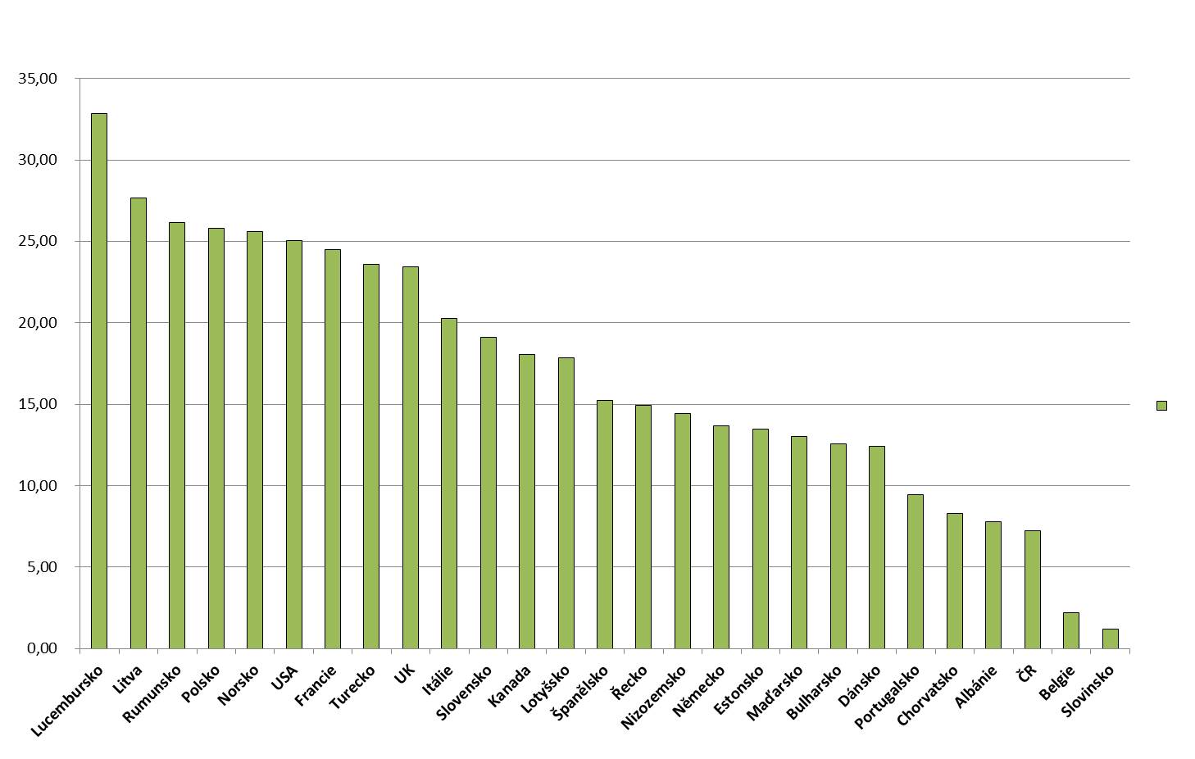
Podíl výdajů na hlavní druhy techniky na celkových výdajích (2016)

Slide 103
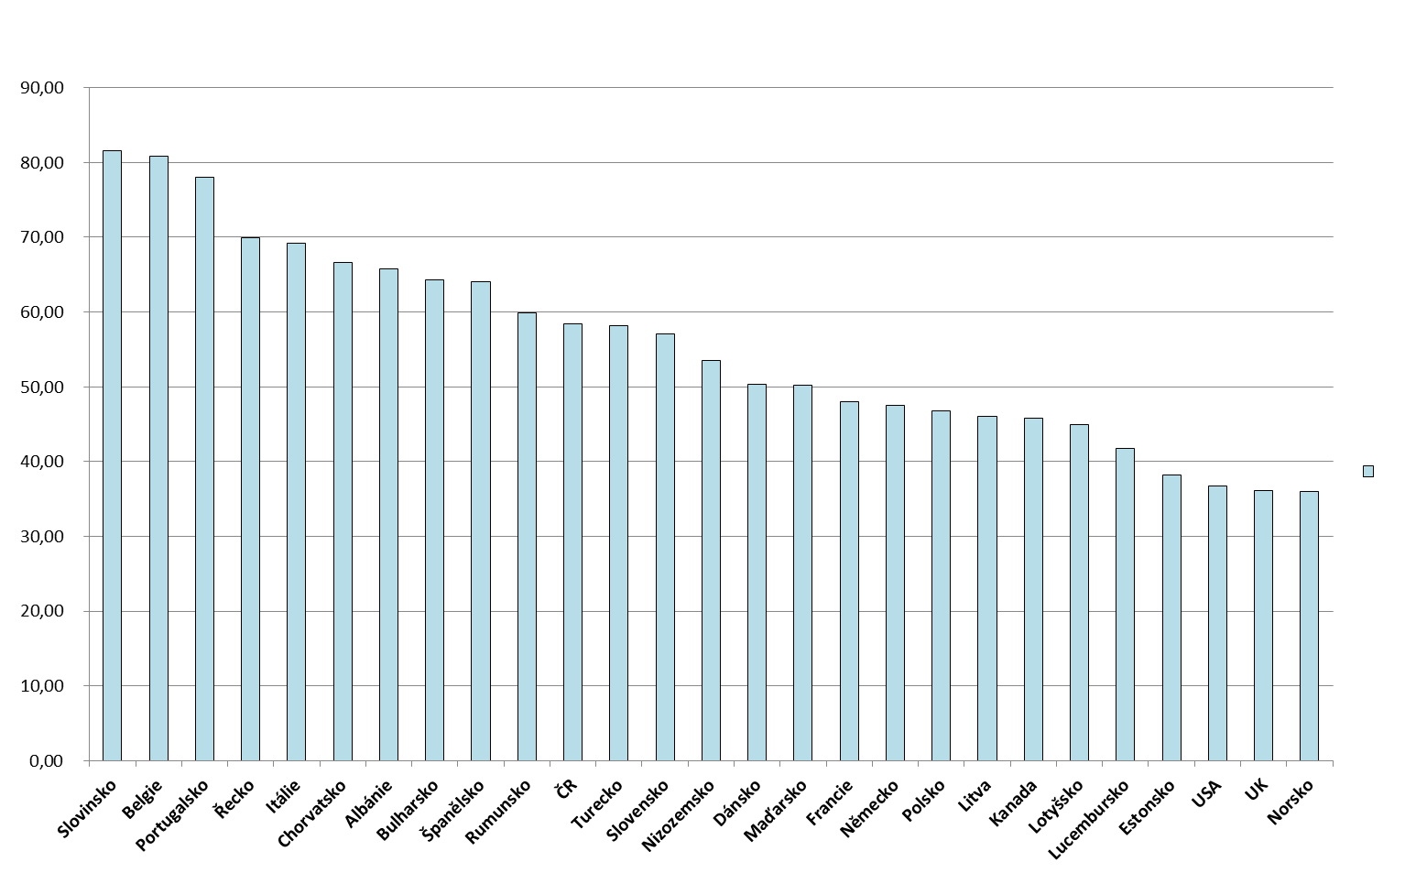
Podíl výdajů na personál na celkových výdajích (2016)

Slide 104
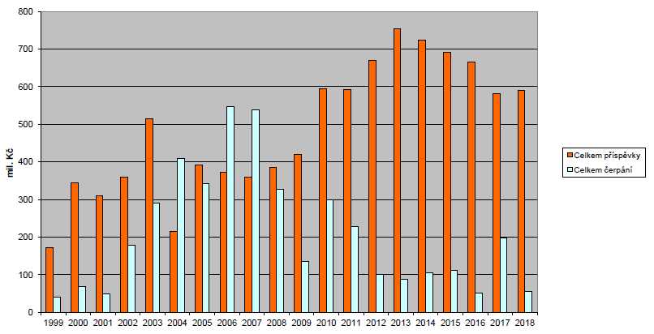
Příspěvky a čerpání ČR do/z NATO

Slide 105
Příspěvky ČR do NATO

Slide 106
Výdaje rezortu MO směrem k EU
Účel platby | Gestor | 2015 | 2016 | 2017 | 2018 | 2019
Zvláštní výbor ATHENA | SOPS MO | 10,0 | 10,0 | 10,0 | 10,0 | 10,0
SATCEN | SOPS MO | 3,9 | 3,9 | 3,9 | 3,9 | 3,9
EDA | NÚřV MO | 9,8 | 10,0 | 10,5 | 11,0 | 11,5
SESAR (Single European Sky ATM Research) | SRPS MO | 2,0 | 2,0 | 2,0 | 2,0 | 2,0
PŘÍSPĚVKY ČR CELKEM : |  | 25,6 | 25,9 | 26,4 | 26,9 | 27,4

Slide 107
VÝKONNOSTÍ PARAMETRY

Slide 108
HODNOCENNÍ OBRANY
  Hodnotí plnění cílů výstavby schopností (personál, výdaje na obranu a modernizaci).
  ČR promítla změnu bezpečnostního prostředí do svých strategických dokumentů
  Zastaven pokles výdajů na obranu a nastartován jejich růst.
  Oceněny příspěvky do operací a misí NATO
  Podfinancování obrany má negativní dopad na AČR
  Brigáda pro celé spektrum operací, ale pouze pro čl. 5.
  Chybí munice, náhradní díly a další materiál
  Nedostatečný výcvik a cvičení.

Slide 109
ALIANČNÍ HODNOCENNÍ OBRANY 2016
  Velmi nízké stavy personálu útvarů bojové podpory a bojového zabezpečení
  ČR bude schopna poskytnout pro operace menší příspěvek, než jaký by bylo přiměřené očekávat, toto břemeno budou muset nést ostatní spojenci.
  ČR by se měla zaměřit na zvýšení připravenosti a bojové účinnosti svých pozemních sil pro plné spektru operací
  Za současného stavu bezpečnostního prostředí může ČR očekávat vyšší požadavky na AČR (rozsahem i mnohem vyšší úrovni připravenosti než doposud).

Slide 110
  CÍLE VÝSTAVBY SCHOPNOSTÍ 2017
  Pro ČR navrženo 50 cílů (minulý cyklus 45);
  Změny:
  přechod na těžkou mechanizovanou brigádu;
  doplnění prvků divizní úrovně (PVO, ISTAR, PSYOPS,…);
  zvýšení pohotovosti některých prvků;
  navýšení počtu letových hodin u operačních pilotů;
  vyčlenění pasivního sledovací systému VĚRA a poskytnutí mobilního radaru MADR;
  a řada dalších…

Slide 111
Kate- gorie | Měřítko | Podíl ČR [%] (2011) | Pořadí ČR (2011) z 27*) | Podíl ČR [%] (2013) | Pořadí ČR (2013) z 27*)
Investice | Podíl obranných výdajů na HDP | 1,13 | 20 | 1,09 | 18-20
 | Podíl kapitálových výdajů na celkových obranných výdajích včetně souvisejících výdajů na vědu a výzkum | 13,24 | 13 | 9,50 | ↓ 22
S C H O P N O S T I | Podíl implementace národních cílů výstavby sil – kvantitativní | 68,24 | 25 | 100 | ↑ 1-10
 | Podíl implementace národních cílů výstavby sil – kvalitativní | 62,17 | 16 | 89,61 | ↑ 3-5
 | Podíl nasaditelných sil – pozemní síly (cíl 50 %) | 55,96 | 9 | 62,60 | ↑ 8
 | Podíl nasaditelných sil – vzdušné síly (cíl 40 %) | 15,65 | 15 | 36,67 | ↓ 16
 | Podíl udržitelných sil – pozemní síly (cíl 10 %) | 9,60 | 17 | 10,62 | ↑ 7-11
 | Podíl udržitelných sil – vzdušné síly (cíl 8 %) | 0 | 18-27**) | 13,33 | ↑ 10

Slide 112
Kate- gorie | Měřítko | Podíl ČR [%] (2011) | Pořadí ČR (2011) z 27*) | Podíl ČR [%] (2013) | Pořadí ČR (2013) z 27*)
P Ř Í S P Ě V K Y | Podíl nasazených pozemních sil v operacích NATO | 10,63 | 17 | 5,33 | ↓19
 | Podíl nasazených pozemních sil v non-NATO operacích | 0,17 | 24 | 0,35 | ↑23
 | Podíl nasazených pozemních sil celkem | 10,80 | 19 | 5,68 | 19-22
 | Podíl nasazených letounů z celkového počtu nasaditelných letounů v operacích NATO | 16,67 | 5 | 3,02 | ↓12
 | Podíl nasazených letounů v non-NATO operacích | 0 | 14-27***) | 0,39 | ↑9
 | Podíl nasazených letounů z celkového počtu nasaditelných letounů celkem | 16,67 | 6 | 3,41 | ↓11-13
 | M9 – podíl naplnění přidělených pozic ve Velitelské struktuře NATO (NCS) | ****) | n.a. | 97,67 | 3
 | M10 – podíl naplnění přidělených pozic ve velitelstvích NATO Force Structure, která doplňují NCS | ****) | n.a. | 100 | 1-12
 | M11 – podíl naplnění dobrovolného příspěvku k Immediate Response Force v rámci Sil rychlé reakce | 105,90 | 11 | 85,82 | ↓14

Slide 113
ZÁVĚR
Vývoj obranné politiky lze charakterizovat jako nevyzrálý, naivní, spontánní, nepromyšlený, netrpělivý, krátkozraký, partikulární nicméně se záchvěvy racionality, politické odpovědnosti a vůle.
Obranná politika ČR má pouze omezené možnosti reagovat na nové a staronové výzvy.
Nezbytností je mnohonárodní přístup k zajišťování obrany a bezpečnosti státu. Renacionalizace není cesta!
Adaptace všech nástrojů obranné politiky je nezbytná a vyžaduje systematičnost, dlouhodobost a cílové orientovaní a vůli ji zdrojově dotovat!!

Slide 114
DOTAZY, NEJASNOSTI, PŘIPOMÍNKY

